Slide 1

https://www.facebook.com/KreativKatedra/
https://pin.it/2E7zZTlv7
https://www.kreativkatedra.hu/

Slide 2

https://www.kreativkatedra.hu/

Slide 3


Slide 4


Slide 5
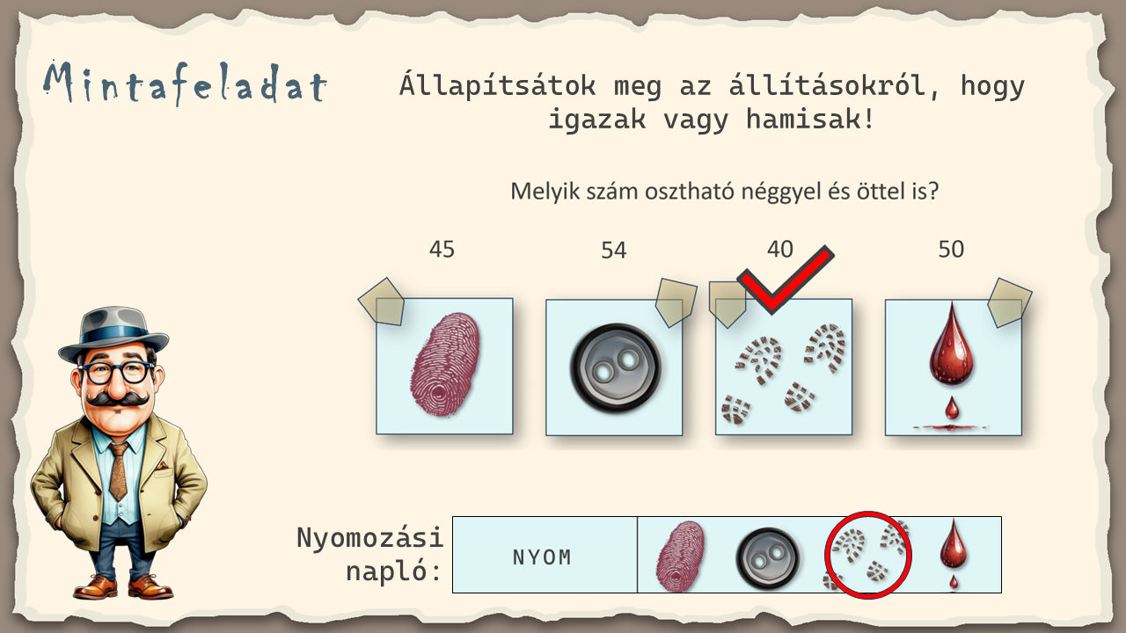

Slide 6


Slide 7

NYOM
Mintafeladat
SZEMTANÚ
Nyomozási napló
SEGÍTŐ
GYANÚSÍTOTT
VÁROS
Notes:
Kattintható gomb: kék és barna gombok.

Slide 8
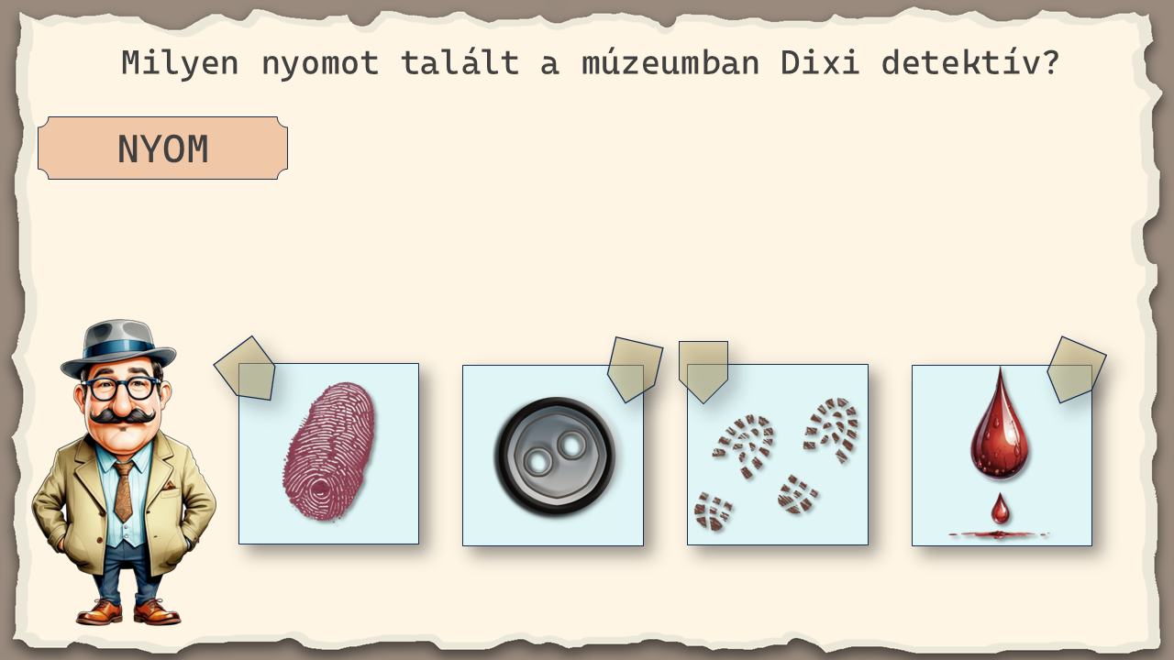

Feladat szövege
Megoldás
Válasz 1
Válasz 2
Válasz 3
Válasz 4
Notes:
Kattintható gomb: házikó és megoldás. Ki kell tölteni a feladat szövegét és a válaszokat. A pipát a megfelelő ábrához kell húzni.

Slide 9
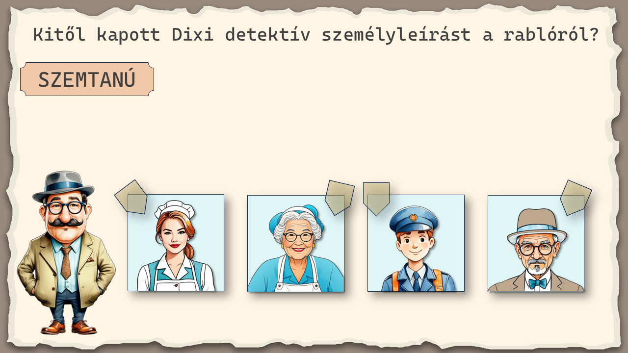
Feladat szövege
Megoldás
Válasz 1
Válasz 2
Válasz 3
Válasz 4
Notes:
Kattintható gomb: házikó és megoldás. Ki kell tölteni a feladat szövegét és a válaszokat. A pipát a megfelelő ábrához kell húzni.

Slide 10
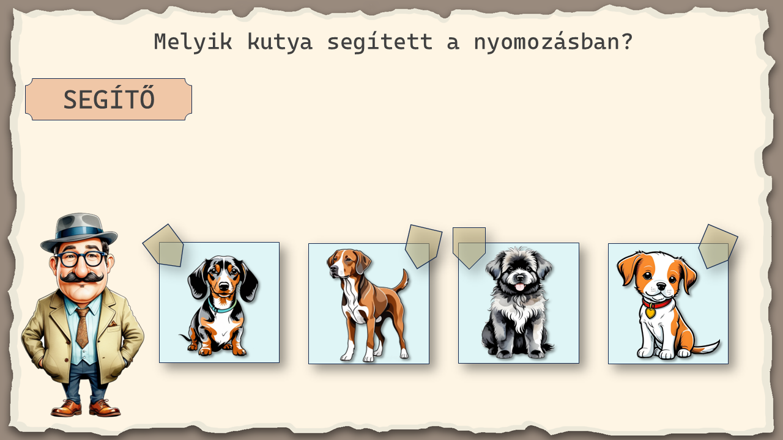
Feladat szövege
Megoldás
Válasz 1
Válasz 2
Válasz 3
Válasz 4
Notes:
Kattintható gomb: házikó és megoldás. Ki kell tölteni a feladat szövegét és a válaszokat. A pipát a megfelelő ábrához kell húzni.

Slide 11
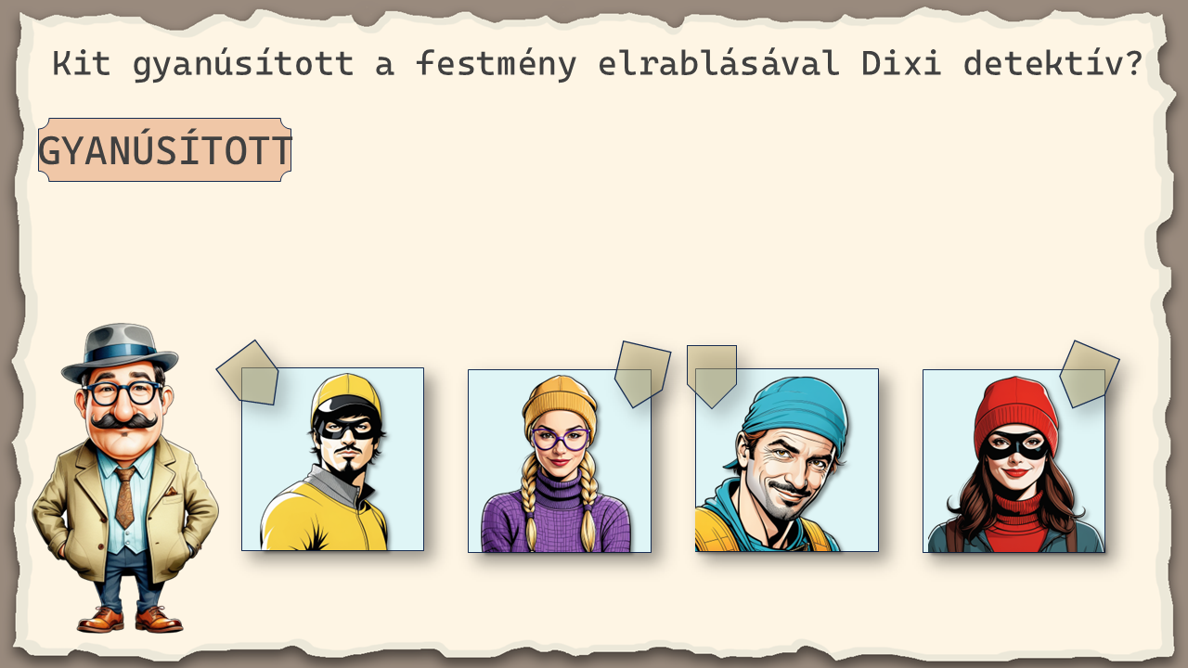
Feladat szövege
Megoldás
Válasz 1
Válasz 2
Válasz 3
Válasz 4
Notes:
Kattintható gomb: házikó és megoldás. Ki kell tölteni a feladat szövegét és a válaszokat. A pipát a megfelelő ábrához kell húzni.

Slide 12
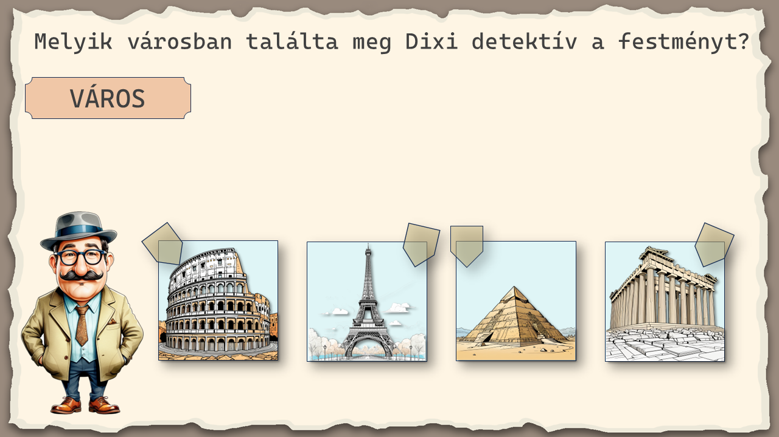
Feladat szövege
Megoldás
Válasz 1
Válasz 2
Válasz 3
Válasz 4
Notes:
Kattintható gomb: házikó és megoldás. Ki kell tölteni a feladat szövegét és a válaszokat. A pipát a megfelelő ábrához kell húzni.

Slide 13
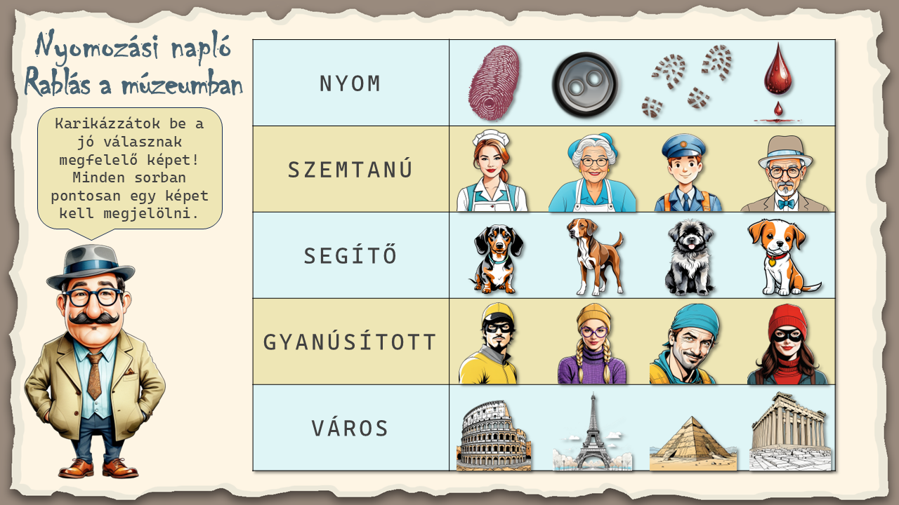
?
?
?
?
?
Notes:
Kattintható gomb: kérdőjeles gombok. A köröket a megfelelő ábrához kell húzni.

